Slide 1
Java工程師就業養成班
第二組
停車場管理系統
鄭子翰 郭易斌 林昀震 賴亮秀 蔡清樺

Slide 2
前端頁面

Slide 3
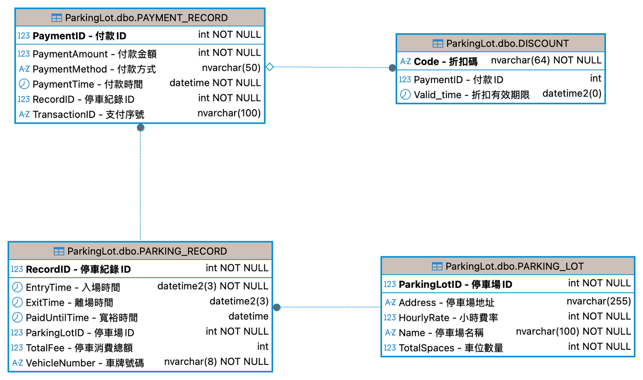
ER 設計

Slide 4
STORED PROCEDURE 列表
項次 | sp名稱 | 說明 | 輸入參數 | 輸出方式
01 | generateCode | 隨機產生 12 位折扣碼，並記錄產出時間與有效日期（產出時間 + 2 小時），將折扣碼插入 DISCOUNT 表。 | 無 | 直接 INSERT 一筆折扣碼到 DISCOUNT，沒有輸出
02 | getAvailableSpaces | 計算指定停車場 (ParkingLotID) 的剩餘空位數，並透過 OUTPUT 參數回傳。 | @ParkingLotID INT | @AvailableSpaces INT OUTPUT
03 | vehicleEntry | 車輛入場。先檢查停車場是否有空位，若有則新增一筆入場紀錄，並回傳入場資訊（停車場ID、入場時間、車牌號碼）。 | @VehicleNumber NVARCHAR(8) @ParkingLotID INT | SELECT 出一筆紀錄（停車場 ID、入場時間、車牌號碼）
04 | CalParkingFee | 計算出指定車牌的停車費（未折扣前），並將金額插入 PAYMENT_RECORD 表。 輸入沒有在場內的車牌會報錯。 | @VehicleNumber NVARCHAR(8) | 插入一筆計費紀錄到 PAYMENT_RECORD PRINT('已繳完費可以直接離場') PRINT('尚未繳費，請前往繳費')

Slide 5
STORED PROCEDURE 列表
項次 | sp名稱 | 說明 | 輸入參數 | 輸出方式
05 | UseCupong | 使用折扣碼。檢查折扣碼有效性，若有效則折抵一小時停車費，並更新 PAYMENT_RECORD 及 DISCOUNT 表。折扣碼用過就不可在使用。 | @VehicleNumber NVARCHAR(8) @Code NCHAR(12) | 更新 PAYMENT_RECORD 與 DISCOUNT 例外情況： PRINT('已不需折抵') PRINT('錯誤/過期/使用過的優惠券!')
06 | Pay | 繳費。根據付款方式（現金或信用卡）更新付款紀錄，並將停車紀錄的 PaidUntilTime 往後延 15 分鐘。 | @VehicleNumber NVARCHAR(8) @PayType BIT （0=現金，1=信用卡） @TransactionID NVARCHAR(100)（可選，信用卡用） | 更新 PAYMENT_RECORD 與 PARKING_RECORD 例外情況： RAISERROR('需要重金計算金額',11, 1);

Slide 6
STORED PROCEDURE 列表
項次 | sp名稱 | 說明 | 輸入參數 | 輸出方式
07 | exitParkingLot | 車輛離場。檢查是否已繳費且未超過 15 分鐘 (PaidUntilTime)，若符合則更新離場時間與總金額，否則提示需重新繳費。 | @LicensePlate NVARCHAR(8) | 更新 PARKING_RECORD（ExitTime 與 TotalFee） 例外情況： PRINT('尚未繳費，請前往繳費') PRINT('已超過15分鐘，請重新繳費')
08 | refreshDiscount | 每天固定時間執行，刪除過期未使用的折扣券，以及超過 24 小時的折扣紀錄。 | 無 | 刪除過期折扣券 (DISCOUNT)

Slide 7
Thank You

